Slide 1



desafio01-financials
View in Power BI
Last data refresh:
18/06/2023 20:40:31 UTC
Downloaded at:
18/06/2023 20:41:58 UTC

Slide 2
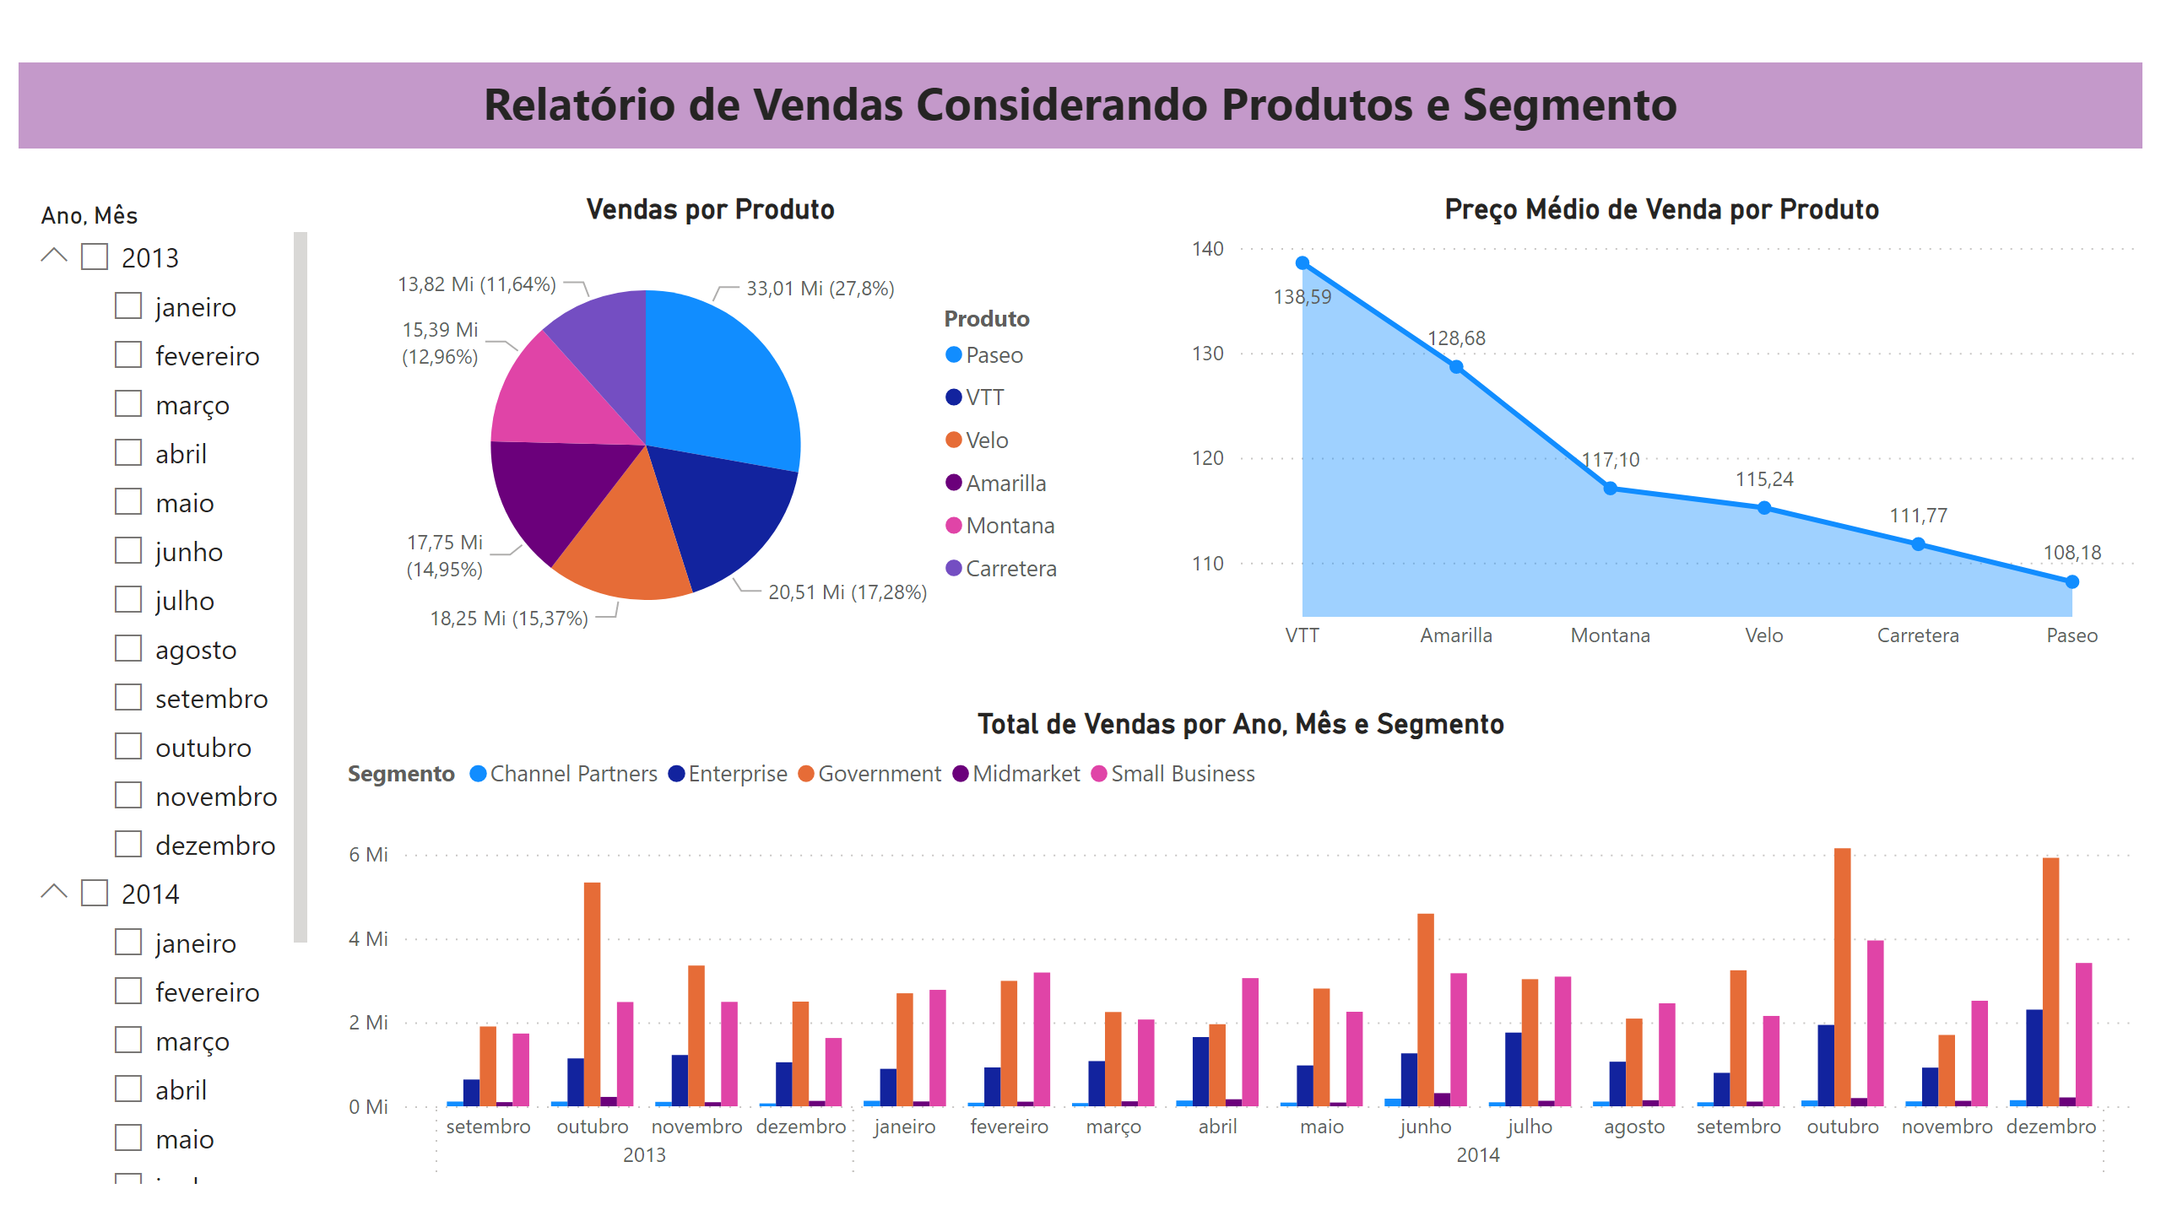
Página 1
Notes:
Vendas por Produto
No alt text provided
Preço Médio de Venda por Produto
No alt text provided
Total de Vendas por Ano, Mês e Segmento
No alt text provided
slicer
No alt text provided
textbox
No alt text provided

Slide 3
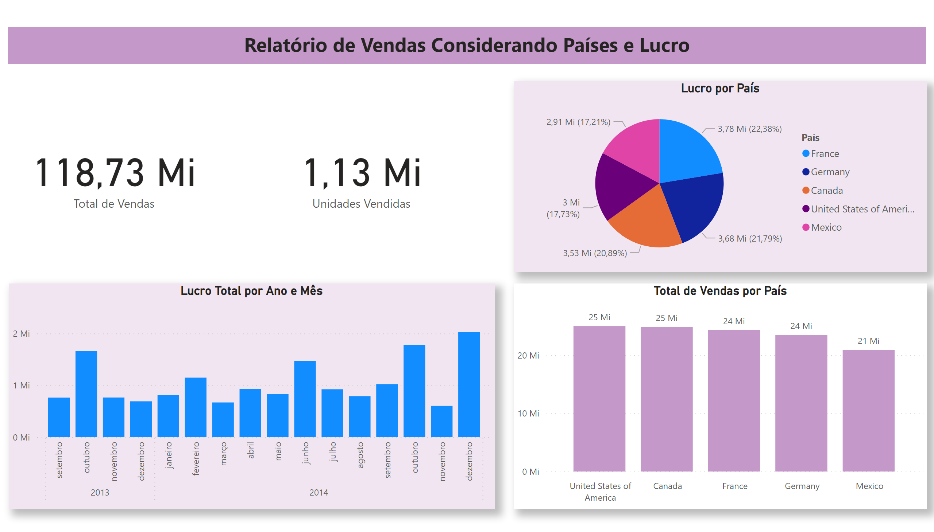
Página 2
Notes:
textbox
No alt text provided
card
No alt text provided
card
No alt text provided
Lucro por País
No alt text provided
Lucro Total por Ano e Mês
No alt text provided
Total de Vendas por País
No alt text provided

Slide 4
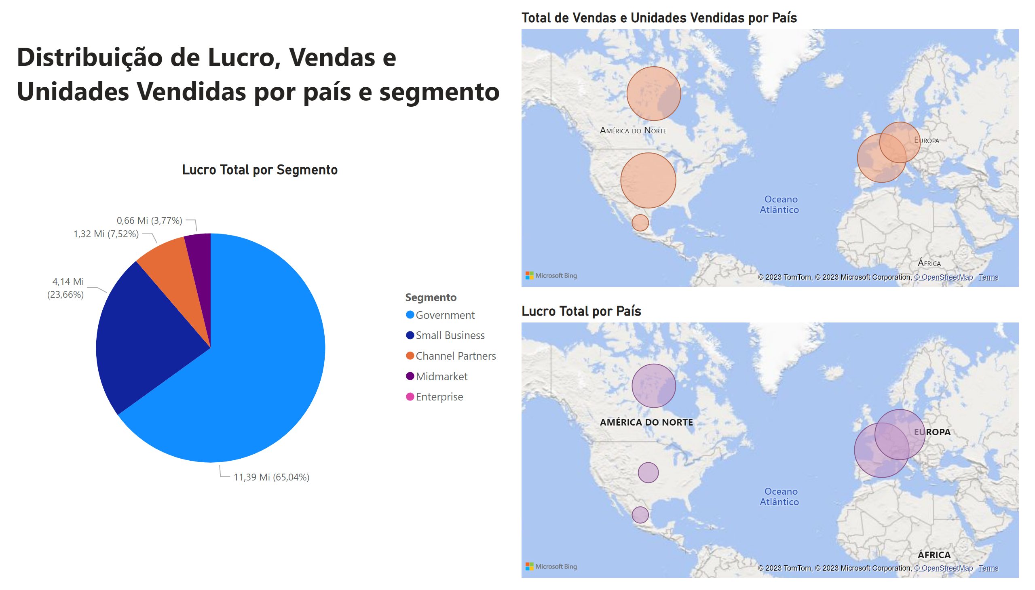
Página 3
Notes:
Total de Vendas e Unidades Vendidas por País
No alt text provided
Lucro Total por País
No alt text provided
Lucro Total por Segmento
No alt text provided
textbox
No alt text provided

